Slide 1

«Правовое регулирование контрольной (надзорной) деятельности в 2023 году, новое в законодательстве о контроле (надзоре)».
Главный специалист-эксперт отдела правовой работы
Хлебников В.Ю.

Slide 2

В 2022 году не проводятся плановые контрольные (надзорные) мероприятия, плановые проверки при осуществлении видов государственного контроля (надзора), муниципального контроля, порядок организации и осуществления которых регулируется Федеральным законом "О государственном контроле (надзоре) и муниципальном контроле в Российской Федерации" и Федеральным законом "О защите прав юридических лиц и индивидуальных предпринимателей при осуществлении государственного контроля (надзора) и муниципального контроля"

Slide 3
у
ш
Предписания
е
р
н
а
Н
и
я

Slide 4
Ранее выданное предписание
Согласование
Органы прокуратуры
Согласованная проверка

Slide 5
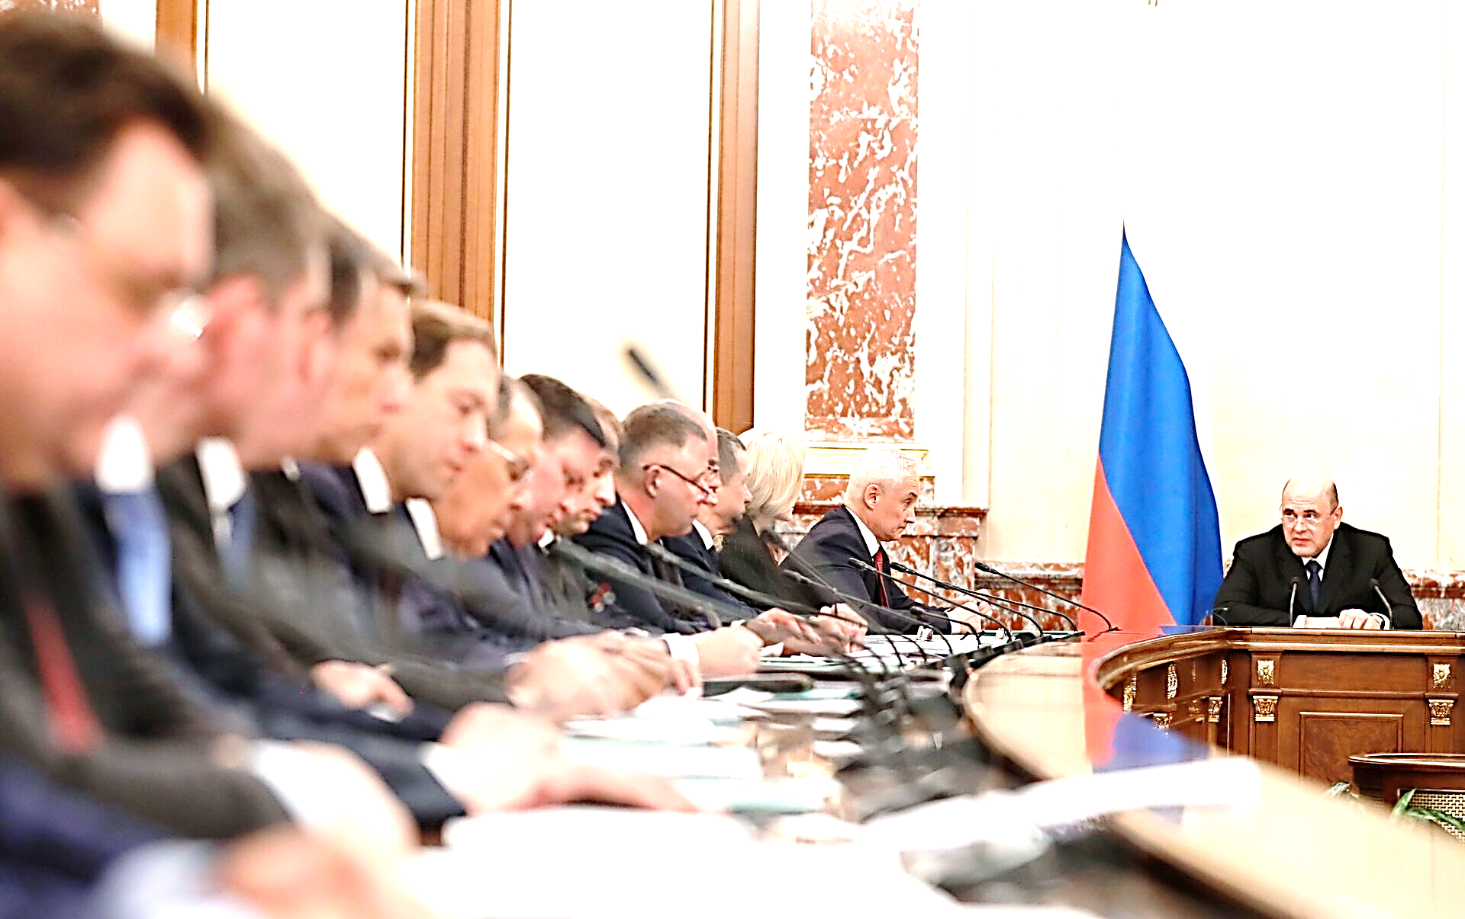

Установить, что в 2022-2023 годах в рамках видов государственного контроля (надзора), муниципального контроля, порядок организации и осуществления которых регулируются Федеральным законом "О государственном контроле (надзоре) и муниципальном контроле в Российской Федерации" и Федеральным законом "О защите прав юридических лиц и индивидуальных предпринимателей при осуществлении государственного контроля (надзора) и муниципального контроля", а также при осуществлении государственного контроля (надзора) за деятельностью органов государственной власти субъектов Российской Федерации и должностных лиц органов государственной власти субъектов Российской Федерации и за деятельностью органов местного самоуправления и должностных лиц органов местного самоуправления (включая контроль за эффективностью и качеством осуществления органами государственной власти субъектов Российской Федерации переданных полномочий, а также контроль за осуществлением органами местного самоуправления отдельных государственных полномочий) внеплановые контрольные (надзорные) мероприятия, внеплановые проверки проводятся исключительно по следующим основаниям:
а) при условии согласования с органами прокуратуры:
Действующая редакция:
при выявлении индикаторов риска нарушения обязательных требований;
Утратило силу:
при выявлении индикаторов риска нарушения обязательных требований в отношении объектов чрезвычайно высокого и высокого рисков, на опасных производственных объектах I и II класса опасности, на гидротехнических сооружениях I и II класса, или индикаторов риска, влекущих непосредственную угрозу причинения вреда жизни и тяжкого вреда здоровью граждан, обороне страны и безопасности государства, или индикаторов риска возникновения чрезвычайных ситуаций природного и (или) техногенного характера;

Slide 6
Индикатор риска
Органы прокуратуры
Согласование
Внеплановая проверка

Slide 8
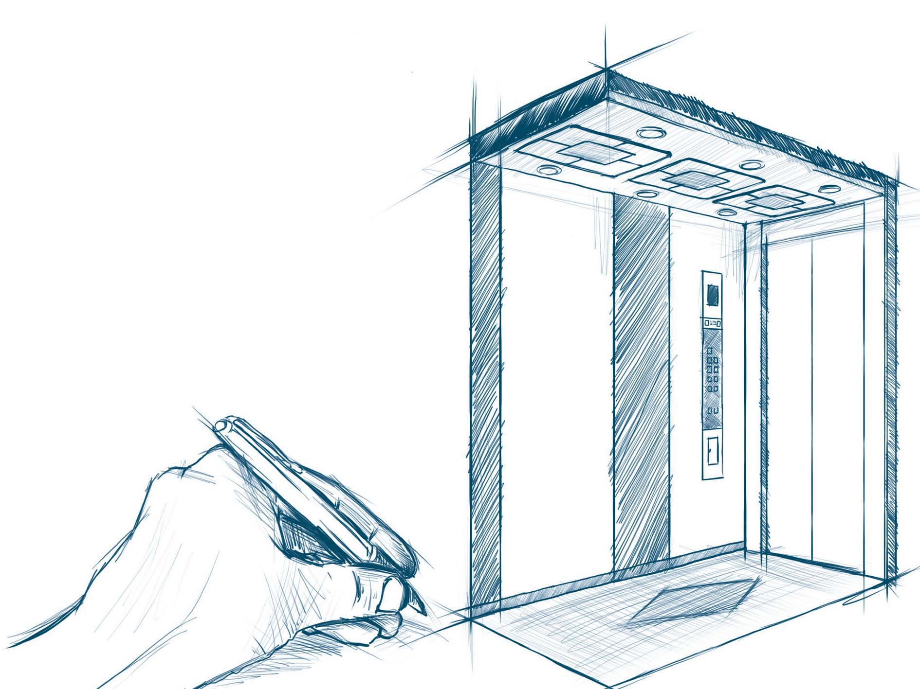
Перечень индикаторов риска нарушения обязательных требований, в области безопасного использования и содержания лифтов, подъемных платформ для инвалидов, пассажирских конвейеров (движущихся пешеходных дорожек) и эскалаторов, за исключением эскалаторов в метрополитенах:
1. Отсутствие сведений о выводе отработавшего назначенный срок службы лифта, подъемной платформы для инвалидов, пассажирского конвейера (движущейся пешеходной дорожки) или эскалатора, за исключением эскалаторов в метрополитенах (далее - опасное техническое устройство здания и сооружения), из эксплуатации (за исключением устройств, установленных в многоквартирных домах), свидетельствующих о прекращении его использования в связи с демонтажем или с целью последующего проведения модернизации, более 30 календарных дней с даты истечения назначенного срока службы соответствующего устройства.
2. Отсутствие в реестре опасных технических устройств здания и сооружения сведений об опасном техническом устройстве здания и сооружения, установленном на объекте капитального строительства, более 20 рабочих дней со дня ввода такого объекта капитального строительства в эксплуатацию.
3. Отсутствие сведений о выводе отработавшего назначенный срок службы и установленного в многоквартирном доме опасного технического устройства здания и сооружения из эксплуатации, свидетельствующих о прекращении его использования в связи с демонтажем или с целью последующего проведения модернизации, более 30 календарных дней с даты истечения назначенного срока службы соответствующего устройства.

Slide 9

Контрольные (надзорные) органы могут проводить следующие профилактические мероприятия:
1) информирование;
2) обобщение правоприменительной практики;
3) меры стимулирования добросовестности;
4) объявление предостережения;
5) консультирование;
6) самообследование;
7) профилактический визит.

Slide 11


КоАП РФ Статья 4.1.1. Замена административного наказания в виде административного штрафа предупреждением
За впервые совершенное административное правонарушение, выявленное в ходе осуществления государственного контроля (надзора), муниципального контроля, в случаях, если назначение административного наказания в виде предупреждения не предусмотрено соответствующей статьей раздела II настоящего Кодекса или закона субъекта Российской Федерации об административных правонарушениях, административное наказание в виде административного штрафа подлежит замене на предупреждение при наличии обстоятельств, предусмотренных частью 2 статьи 3.4 настоящего Кодекса, за исключением случаев, предусмотренных частью 2 настоящей статьи.

Slide 13
Благдарю за внимание!

